Slide 1
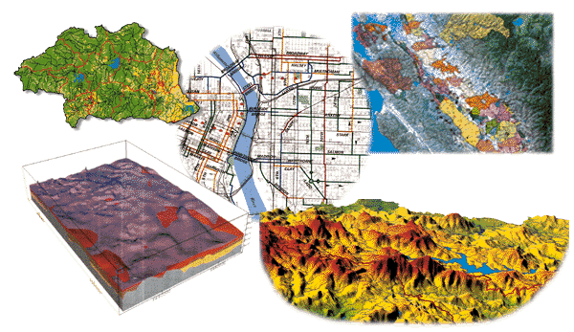
Kartografie pro geografy podzim 2021
Přednášející: doc. PhDr. Hana Svatoňová, PhD.
Cvičící: Mgr. Denisa Simerská

Slide 2
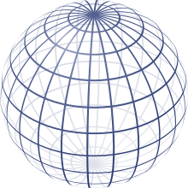
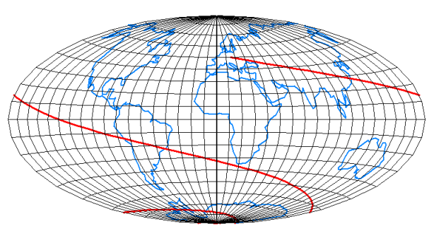
Referenční vztažné plochy aproximující tvar Země - geoid, elipsoid, koule

Slide 3
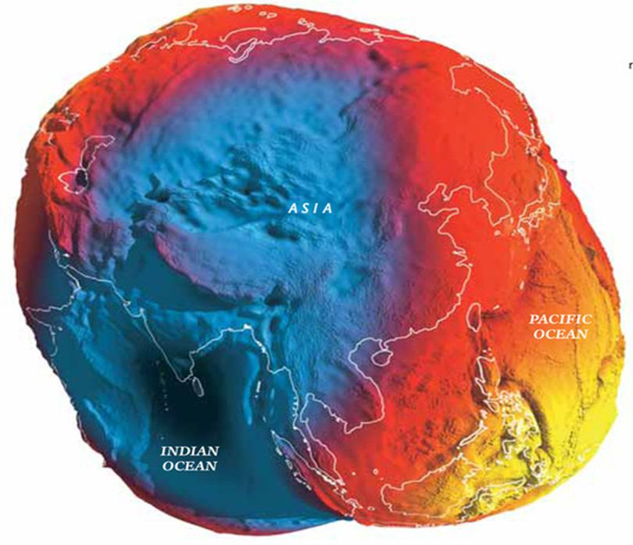
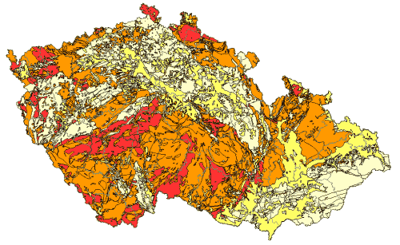
Základní úkol matematické kartografie je vyřešení způsobu zobrazení bodů a čar ze zakřiveného povrchu Země do roviny
=
φ,λ
x,y
Matematická kartografie hledá matematický vztah mezi zeměpisnými souřadnicemi φ,λ na referenční ploše a pravoúhlými souřadnicemi x,y v zobrazovací rovině a to při co nejmenším zkreslení zobrazovaných objektů.
Řeší způsoby zobrazení referenčních ploch (koule, elipsoid) do roviny mapy  a vysvětluje vlastnosti těchto zobrazení. 

Slide 4
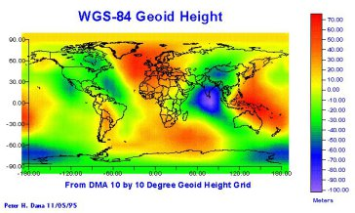
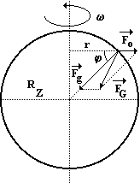
Tvar Země je dán dvěma silami -
gravitací a rotací Země, geomorfologickými tvary Země, plasticitou materiálu tvořícím zemský plášť a nerovnoměrným rozložením materiálu v něm
Geoid je fyzikální model povrchu Země při střední hladině světových oceánů. Je definován jako ekvipotenciální plocha vůči gravitaci, to jest plocha se stejnou úrovní tíhového potenciálu, na kterou je vektor tíhového zrychlení kolmý.

Slide 5
Referenční vztažné plochy aproximující tvar Země - geoid, elipsoid, koule
Elipsoid
Veličina | Bessel 1841 | Hayford 1910 | Krasovskij 1940 | 1967 | WGS-84
a | 6 377 397 m | 6 378 388 m | 6 378 245 m | 6 378 160 m | 6 378 137 m
b | 6 356 079 m | 6 356 912 m | 6 356 863 m | 6 356 744 m | 6 356 752 m
f | 1 : 299,15 | 1 : 297,0 | 1 : 298,30 | 1 : 298,25 | 1 : 298,26

Slide 6
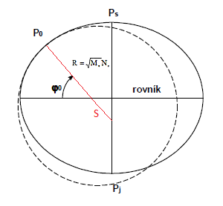
Přechod z referenčního elipsoidu na kouli
.
Nahrazení elipsoidu koulí o vhodném poloměru.
S je střed referenční koule odvozené od elipsoidu. P₀ je bod, kde se přesně ztotožňuje elipsoid a referenční koule. Poloměr se určí ze vztahu:
Nejčastěji se používá náhradní koule, která má stejný povrch jako elipsoid.
Platí:
Poloměr koule je pak dán vztahem

Slide 7
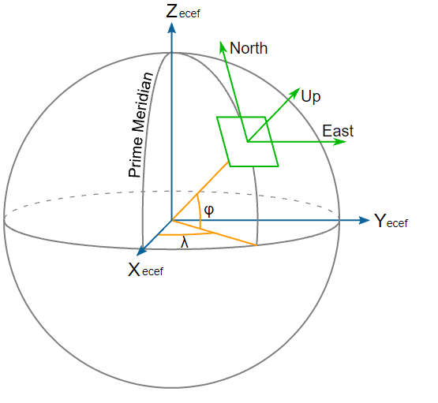
Souřadnicové soustavy na referenčním elipsoidu a kouli
Sférická zeměpisná šířka φ a sférická zeměpisná délka λ
Zeměpisná šířka udává, na jaké rovnoběžce se dané místo nachází a tedy jaká je jeho úhlová vzdálenost od rovníku.
Zeměpisná šířka se pohybuje mezi 0° (rovník) a 90° (zemské póly) a rozlišuje se severní a jižní podle severní a jižní polokoule. Zápis souřadnic pak vypadá např. 50.0764133N (N - North, označuje severní polokouli. S - South pro jižní polokouli) nebo N 50°4.58480', případně 50°4'35.088"N.
Zeměpisná délka udává, na jakém poledníku se místo nachází, tedy jaká je jeho úhlová vzdálenost od základního poledníku. Zeměpisná délka se pohybuje mezi 0° (nultý poledník procházející Greenwichem) a 180° (protilehlý poledník, kterým prochází datová hranice). Rozlišuje se východní a západní podle východní a západní polokoule.
Zápis souřadnic pak vypadá např. 14.4233839E (E - East, označuje východní polokouli. W - West pro západní polokouli) nebo E 14°25.40303', případně 14°25'24.182"E.
Nadmořská výška udává svislou vzdálenost od střední hladiny moře. Ta je teoreticky stanovena jako nulová výška nad zemským povrchem. Udává se v metrech nad mořem (m n. m.) nebo metrech pod hladinou moře, případně, např. v letectví, ve stopách.
Zeměpisná soustava souřadnic: Prime Meridian je základní poledník, souřadnicemi bodu jsou zeměpisná délka λ a šířka φ. Zelený čtvereček naznačuje list mapy.
Zeměpisné souřadnice jsou v podstatě sférické souřadnice s počátkem ve středu Země. Zeměpisná šířka a délka určují polohový vektor, směr od počátku souřadnic, ve kterém se dané místo nachází (na zemském povrchu). Třetí sférickou souřadnicí by byla vzdálenost daného místa od počátku souřadnic, tedy poloměr Země v daném místě neboli vzdálenost od středu Země. Z praktických důvodů je však místo toho měřena od mezinárodně určené „nulové“ výšky na povrchu Země.

Slide 8
Rovnoběžka je pomyslná čára na zemském povrchu, vzniklá průnikem povrchu Země a rotačního kuželu, jehož vrchol je v zemském středu a jeho osa je shodná se zemskou osou. Na zjednodušeném modelu Země (na kouli nebo referenčním elipsoidu) mají rovnoběžky tvar kružnice a jsou rovnoběžné s rovníkem. Rovnoběžky se označují zeměpisnou šířkou φ, měřenou ve stupních.
Rovnoběžky se standardně označují podle své zeměpisné šířky jako např. 10. rovnoběžka s. š., ovšem některé význačné mají svá vlastní jména. Jsou to např.
severní pól (90° severní šířky),
severní polární kruh (rovnoběžka 66°33′ severní šířky),
obratník Raka (rovnoběžka 23°27′ severní šířky),
rovník (rovnoběžka 0°),
obratník Kozoroha (rovnoběžka 23°27′ jižní šířky),
jižní polární kruh (rovnoběžka 66°33′ jižní šířky)
jižní pól (90° jižní šířky)
Poledník je pomyslná čára, vzniklá průnikem nějaké poloroviny, určené zemskou osou, a povrchu Země. Poledníky jsou také nejkratšími spojnicemi severního a jižního pólu, vedoucími po povrchu Země. Stejně se dá poledník definovat i pro jiná vesmírná tělesa

Slide 9
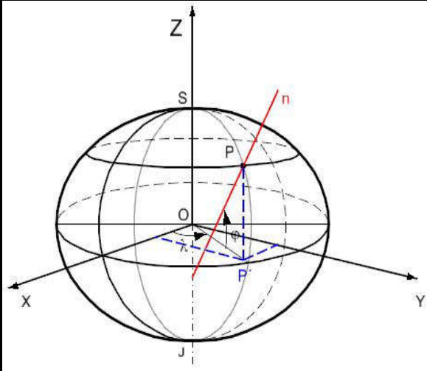
Pravoúhlé zeměpisné souřadnice v prostoru
Prostorové pravoúhlé souřadnice
X,Y,Z bodu P

Slide 10
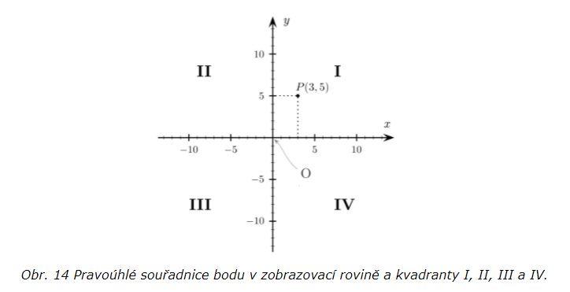
Souřadnice v prostoru a v rovině
Přehled viz
https://training.gismentors.eu/open-source-gis/soursystemy/souradnice.html
Pravoúhlé souřadnice x,y v zobrazovací rovině
Pravoúhlá souřadnicová soustava je dána začátkem soustavy v bodě O a osami x a y. Kvadranty se pak číslují od kladné poloosy x proti směru otáčení hodinových ručiček jako první až čtvrtý. Obě souřadnice bodů v prvním kvadrantu jsou tedy kladné, ve třetím kvadrantu obě záporné.

